Slide 1
Optimal control strategies to prevent the hospital beds collapse during Covid-19 outbreak

Slide 2
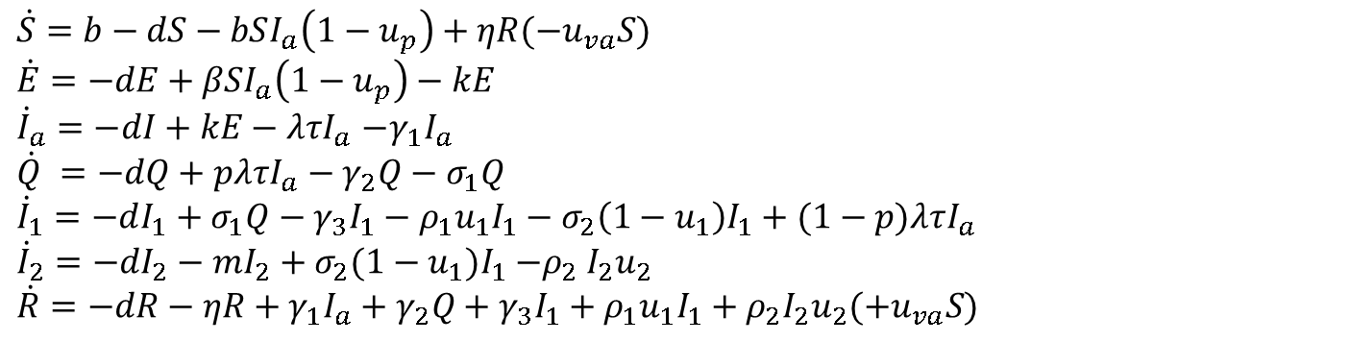
Modello ODE covid19
$$\dot{S}=b−dS−bSI_{a}\left(1−u_{p}\right)+ηR(−u_{va}S)$$
$$\dot{E}=−dE+βSI_{a}\left(1−u_{p}\right)−kE$$
${\dot{I}}_{a}=−dI+kE−λτI_{a}$ $−γ_{1}I_{a}$
$\dot{Q} =−dQ+pλτI_{a}−γ_{2}Q−$ $σ_{1}Q$
${\dot{I}}_{1}=−dI_{1}+σ_{1}Q−γ_{3}I_{1}−ρ_{1}u_{1}I_{1}−σ_{2}\left(1−u_{1}\right)I_{1}+(1−p)λτI_{a}$
$${\dot{I}}_{2}=−dI_{2}−mI_{2}+σ_{2}(1−u_{1})I_{1}{−ρ}_{2}I_{2}u_{2}$$
$$\dot{R}=−dR−ηR+γ_{1}I_{a}+γ_{2}Q+γ_{3}I_{1}+ρ_{1}u_{1}I_{1}+ρ_{2}I_{2}u_{2}(+u_{va}S)$$

Slide 3
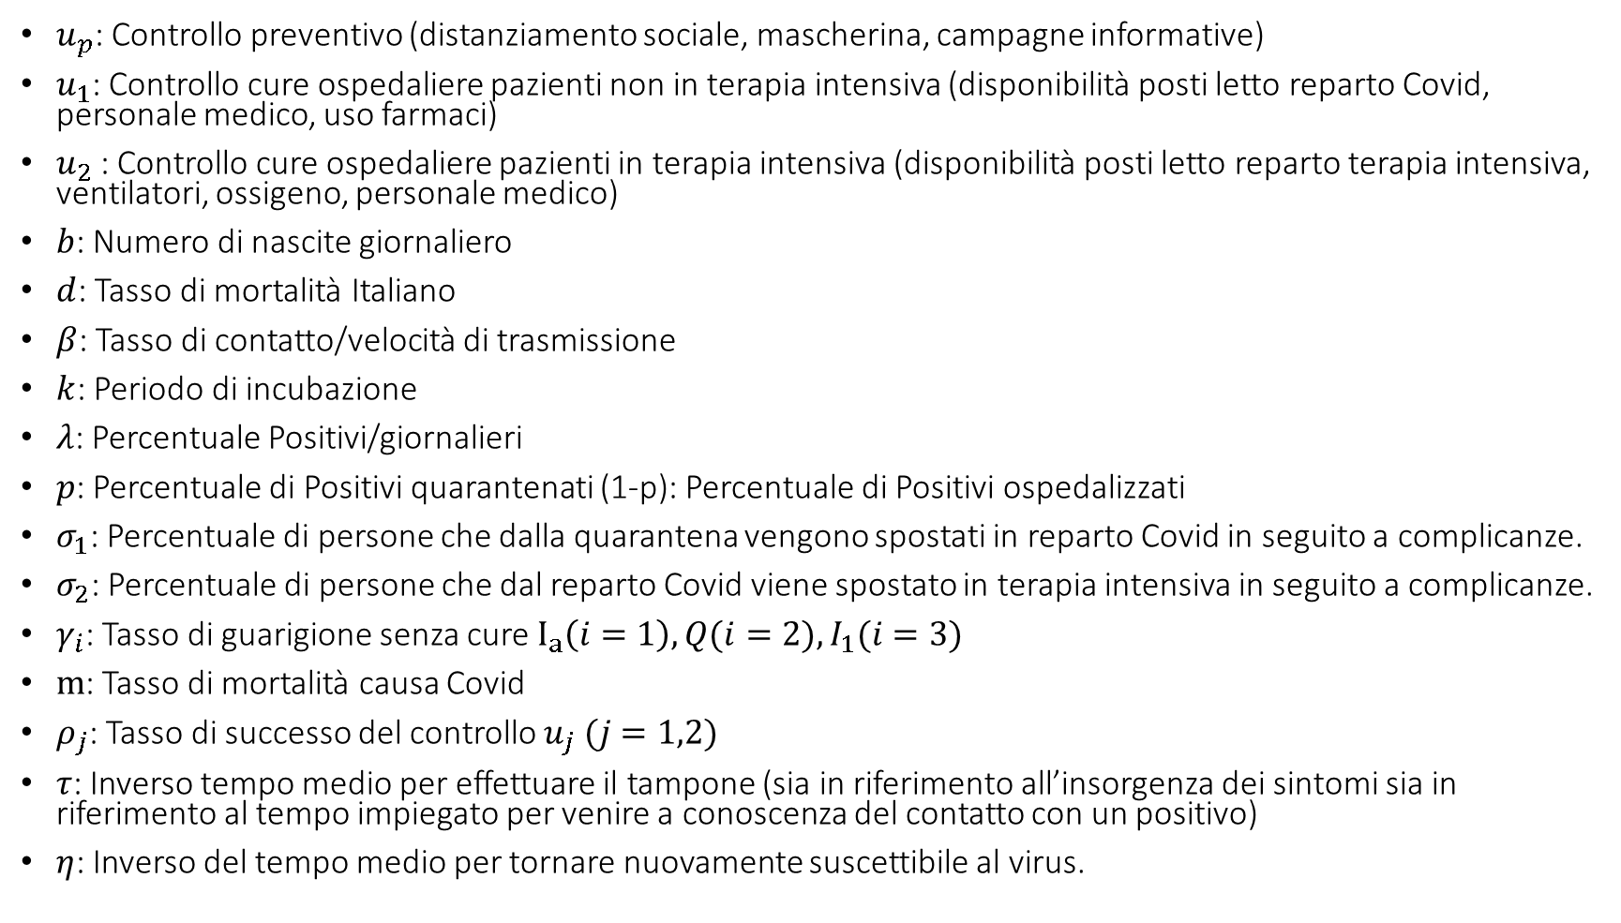
$u_{p}$: Controllo preventivo (distanziamento sociale, mascherina, campagne informative)
$u_{1}$: Controllo cure ospedaliere pazienti non in terapia intensiva (disponibilità posti letto reparto Covid, personale medico, uso farmaci)
$u_{2}$: Controllo cure ospedaliere pazienti in terapia intensiva (disponibilità posti letto reparto terapia intensiva, ventilatori, ossigeno, personale medico)
$b$: Numero di nascite giornaliero
$d$: Tasso di mortalità Italiano
$β$: Tasso di contatto/velocità di trasmissione
$k$: Periodo di incubazione
$λ$: Percentuale Positivi/giornalieri
$p$: Percentuale di Positivi quarantenati (1-p): Percentuale di Positivi ospedalizzati
$σ_{1}$: Percentuale di persone che dalla quarantena vengono spostati in reparto Covid in seguito a complicanze.
$σ_{2}$: Percentuale di persone che dal reparto Covid viene spostato in terapia intensiva in seguito a complicanze.
$γ_{i}$: Tasso di guarigione senza cure $I_{a}\left(i=1\right), Q(i=2),I_{1}(i=3)$
$m$: Tasso di mortalità causa Covid
$ρ_{j}$: Tasso di successo del controllo $u_{j} (j=1,2)$
$τ$: Inverso tempo medio per effettuare il tampone (sia in riferimento all’insorgenza dei sintomi sia in riferimento al tempo impiegato per venire a conoscenza del contatto con un positivo)
$η$: Inverso del tempo medio per tornare nuovamente suscettibile al virus.

Slide 4










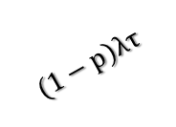

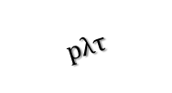


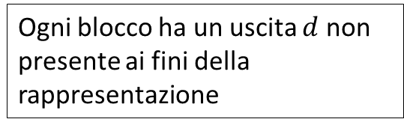



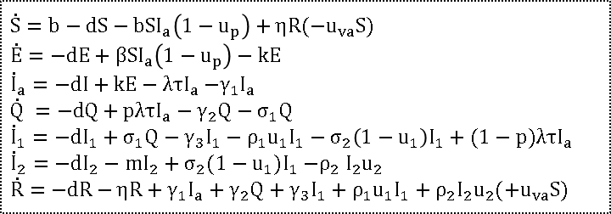


Schema a blocchi
$$b$$
$$S$$
$$bI_{a}\left(1−u_{p}\right)$$
$$E$$
$$k$$
$$I_{a}$$
$$η$$
$$pλτ$$
$$(1−p)λτ$$
Ogni blocco ha un uscita $d$ non presente ai fini della rappresentazione
$$Q$$
$$σ_{1}$$
$$I_{1}$$
$$σ_{2}(1−u_{1})$$
$$I_{2}$$
$$m$$
$$γ_{3}+ρ_{1}u_{1}$$
$$γ_{2}$$
$$ρ_{2}u_{2}$$
$$\dot{S}=b−dS−bSI_{a}\left(1−u_{p}\right)+ηR(−u_{va}S)$$
$$\dot{E}=−dE+βSI_{a}\left(1−u_{p}\right)−kE$$
${\dot{I}}_{a}=−dI+kE−λτI_{a}$ $−γ_{1}I_{a}$
$\dot{Q} =−dQ+pλτI_{a}−γ_{2}Q−$ $σ_{1}Q$
${\dot{I}}_{1}=−dI_{1}+σ_{1}Q−γ_{3}I_{1}−ρ_{1}u_{1}I_{1}−σ_{2}\left(1−u_{1}\right)I_{1}+(1−p)λτI_{a}$
$${\dot{I}}_{2}=−dI_{2}−mI_{2}+σ_{2}(1−u_{1})I_{1}{−ρ}_{2}I_{2}u_{2}$$
$$\dot{R}=−dR−ηR+γ_{1}I_{a}+γ_{2}Q+γ_{3}I_{1}+ρ_{1}u_{1}I_{1}+ρ_{2}I_{2}u_{2}(+u_{va}S)$$
$$R$$
$$γ_{1}$$

Slide 5

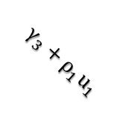








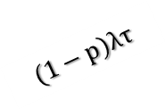









Schema a blocchi
$$b$$
$$E$$
$$bI_{a}\left(1−u_{p}\right)$$
$$S$$
$$k$$
$$η$$
$$Q$$
$$pλτ$$
$$I_{a}$$
Ogni blocco ha un uscita $d$ non presente ai fini della rappresentazione
$$σ_{1}$$
$$(1−p)λτ$$
$$I_{1}$$
$$γ_{3}+ρ_{1}u_{1}$$
$$γ_{2}$$
$$γ_{1}$$
$$\dot{S}=b−dS−bSI_{a}\left(1−u_{p}\right)+ηR(−u_{va}S)$$
$$\dot{E}=−dE+βSI_{a}\left(1−u_{p}\right)−kE$$
${\dot{I}}_{a}=−dI+kE−λτI_{a}$ $−γ_{1}I_{a}$
$\dot{Q} =−dQ+pλτI_{a}−γ_{2}Q−$ $σ_{1}Q$
${\dot{I}}_{1}=−dI_{1}+σ_{1}Q−γ_{3}I_{1}−ρ_{1}u_{1}I_{1}−σ_{2}\left(1−u_{1}\right)I_{1}+(1−p)λτI_{a}$
$${\dot{I}}_{2}=−dI_{2}−mI_{2}+σ_{2}(1−u_{1})I_{1}{−ρ}_{2}I_{2}u_{2}$$
$$\dot{R}=−dR−ηR+γ_{1}I_{a}+γ_{2}Q+γ_{3}I_{1}+ρ_{1}u_{1}I_{1}+ρ_{2}I_{2}u_{2}(+u_{va}S)$$
$$σ_{2}(1−u_{1})$$
$$I_{2}$$
$$ρ_{2}u_{2}$$
$$R$$
$$m$$

